Slide 1
Evaluación Fase 1 · Semana 4
Hospedaje Rural Pirque
Definición Proyecto APT · Capstone PTY4614
Jesús Portales Gajardo

Slide 2
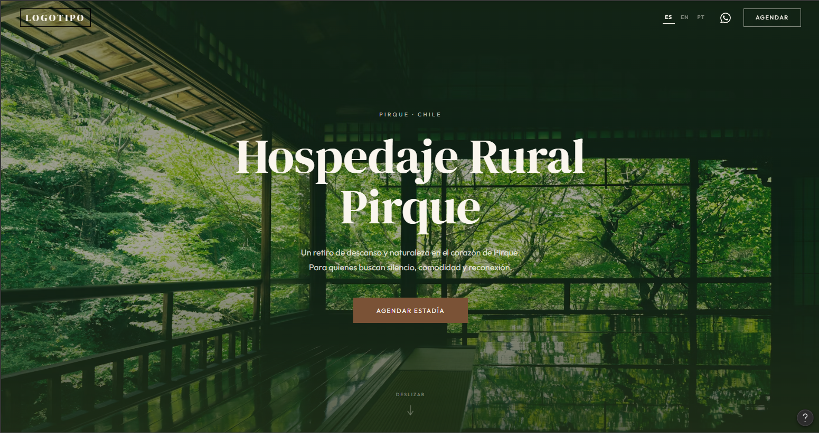
La empresa
Hospedaje boutique en Pirque, Región Metropolitana.
Enfocado en descanso y desconexión: sin televisor en las habitaciones, entorno natural, silencio.
Comunicación y reservas actualmente 100% informales (WhatsApp, boca a boca).
3
tipos de habitación disponibles
15'
a pie del centro de Pirque

Slide 3
El problema
La empresa no cuenta con una página web funcional.
1
2
3
Sin canal digital profesional
Sin alcance internacional
Reservas desordenadas
No hay dónde mostrar habitaciones, servicios ni ubicación de forma ordenada, lo que resta credibilidad al momento de decidir.
Toda la comunicación es en español, dejando fuera a turistas extranjeros pese a estar cerca de atractivos como Viña Concha y Toro.
Las solicitudes llegan solo por WhatsApp, sin un flujo estructurado de datos (fechas, personas, habitación).

Slide 4
Requisitos levantados con el cliente
Sitio responsivo
Multi-idioma
✓
✓
Se ve bien en desktop y celular
Español, inglés y portugués
Catálogo de habitaciones
Servicios diferenciadores
✓
✓
Picunche, Arrayán y Roble con detalle
Masajes, arena volcánica, baños de luna
Contexto y ubicación
Reseñas de huéspedes
✓
✓
Historia del sector Picunche y mapa
Prueba social multi-idioma
Formulario de reserva
Contacto directo
✓
✓
Fechas, personas, habitación de interés
Acceso rápido a WhatsApp

Slide 5
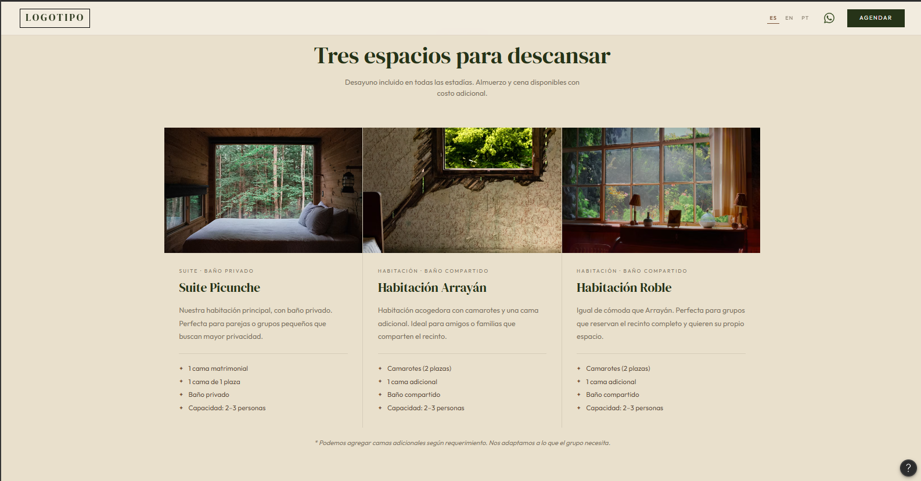
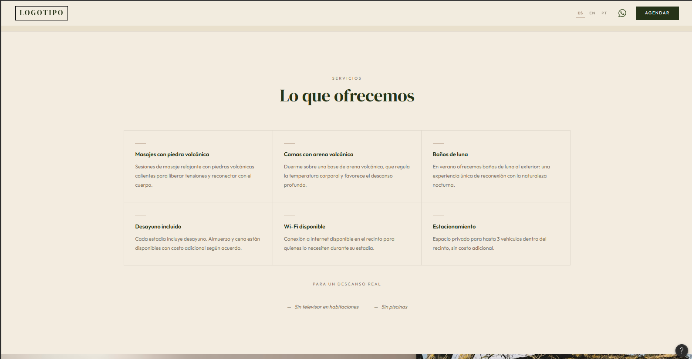
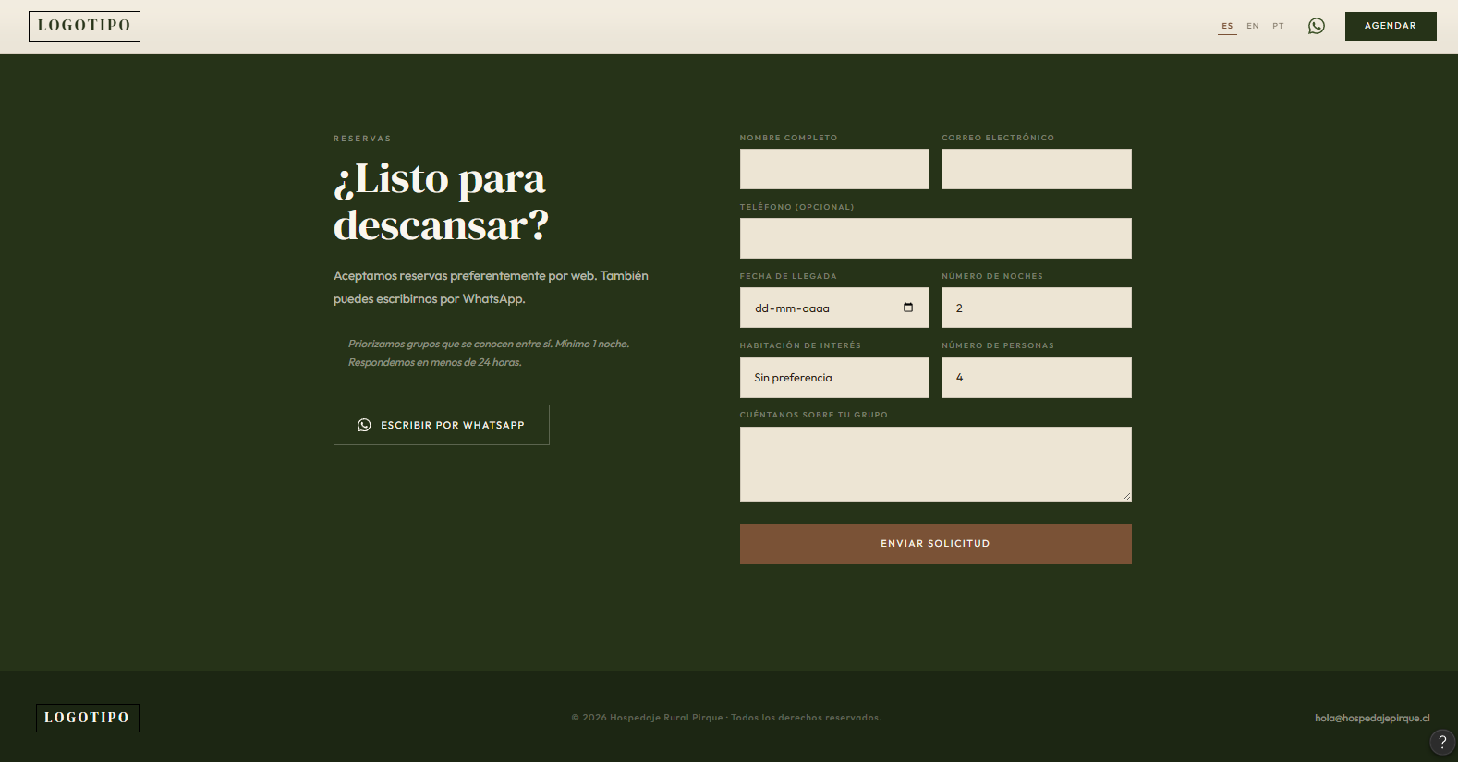
La solución: propuesta de mockups
En etapa de revisión y a la espera de validación con el cliente
Pantalla principal
Catálogo de habitaciones
Servicios
Reserva y contacto
Selector de idioma · WhatsApp directo · Formulario centralizado · Prueba social

Slide 6
Plan de trabajo
1
Levantamiento de requerimientos
Semana 1-2
2
Diseño de mockups
Semana 3-4
3
Desarrollo del sitio
Semana 5-6
4
Multi-idioma + formulario de reservas
Semana 7-8
5
Pruebas, ajustes y entrega final
Semana 9-10

Slide 7
¿Listos para descansar?
Gracias por su atención

